Slide 1

TIẾNG VIỆT 2
Notes:
Rất mong nhận được phản hồi và góp ý từ Quý Thầy Cô để bộ giáo án ppt được hoàn thiện hơn.
Mọi thông tin phản hồi mong được QTC gửi về:
+ Zalo: 0916.604.268
+ Facebook cá nhân: https://www.facebook.com/nhilinh.phan/
+ Nhóm chia sẻ tài liệu: https://www.facebook.com/groups/443096903751589

Slide 2

Khởi động:
Thi đua các tổ xem tổ nào sưu tầm được nhiều sách, báo, bài thơ, câu chuyện… theo chủ đề thầy cô đã dặn dò.

Slide 3

1
Tìm đọc sách, báo nói về việc bảo vệ động vật.
Notes:
Nguồn: https://www.thiennhien.org/bao-ve-ho

Slide 4
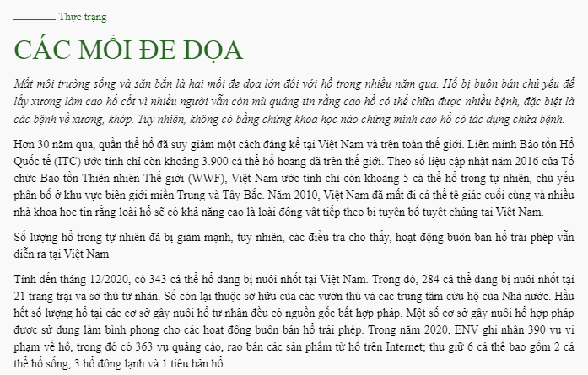
1
Tìm đọc sách, báo nói về việc bảo vệ động vật.
CÁC MỐI ĐE DOẠ
Notes:
Nguồn: https://www.thiennhien.org/bao-ve-ho
GV có thể vào trực tiếp trang web đọc cho rõ ạ

Slide 5
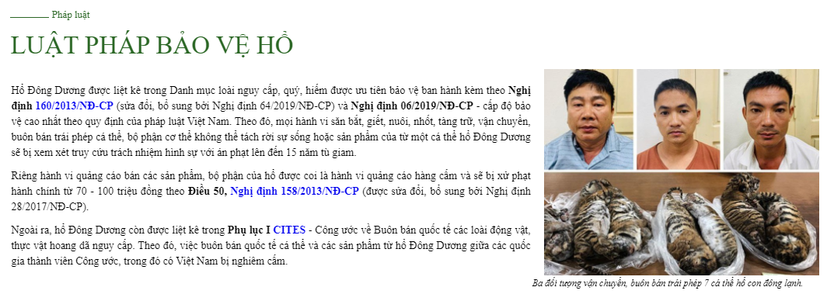
1
Tìm đọc sách, báo nói về việc bảo vệ động vật.
Notes:
Nguồn: https://www.thiennhien.org/bao-ve-ho

Slide 6
1
Tìm đọc sách, báo nói về việc bảo vệ động vật.
Notes:
Nguồn: https://www.thiennhien.org/bao-ve-ho

Slide 7
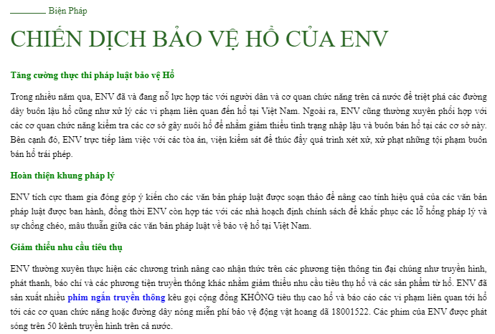
1
Tìm đọc sách, báo nói về việc bảo vệ động vật.
Notes:
Nguồn: https://www.thiennhien.org/bao-ve-ho

Slide 8
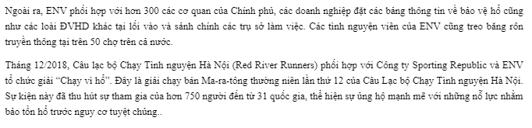
1
Tìm đọc sách, báo nói về việc bảo vệ động vật.
Notes:
Nguồn: https://www.thiennhien.org/bao-ve-ho

Slide 9
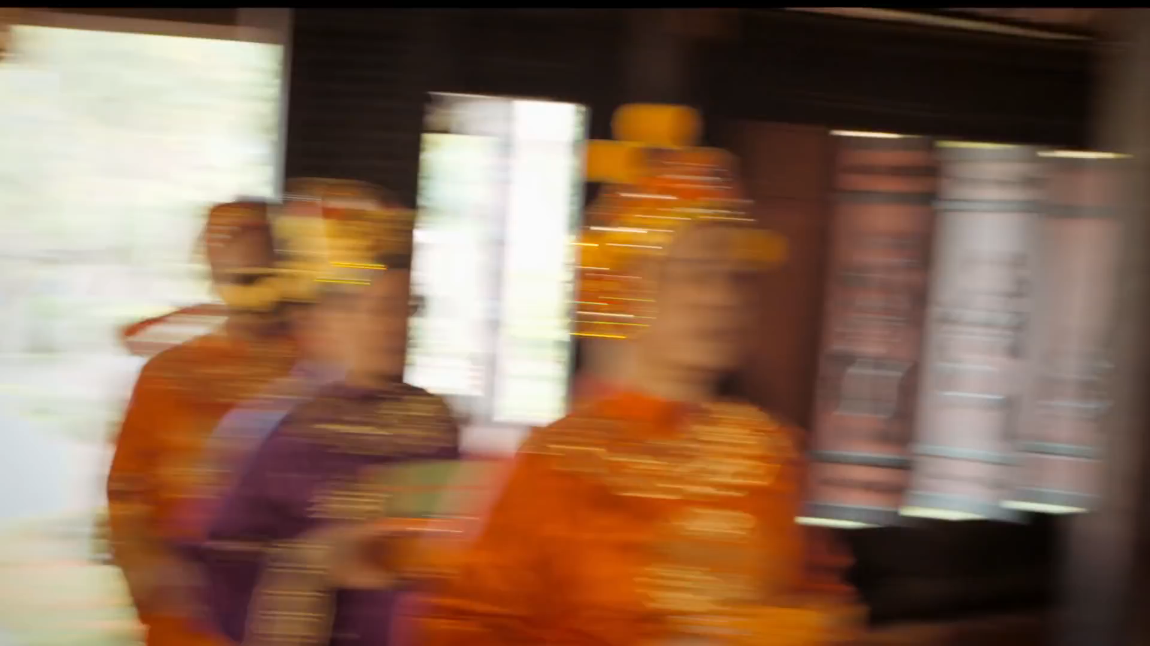
1
Tìm đọc sách, báo nói về việc bảo vệ động vật.
Notes:
Nguồn: https://www.thiennhien.org/bao-ve-ho

Slide 10
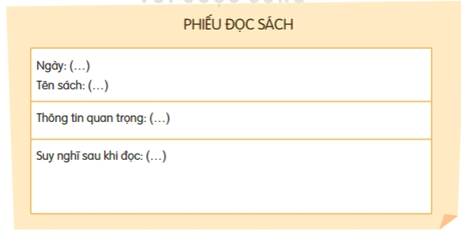
2
Viết vào phiếu đọc sách trong vở bài tập.

Slide 11




NHẬT KÍ ĐỌC SÁCH CỦA EM

Slide 12

Dặn dò
Notes:
Rất mong nhận được phản hồi và góp ý từ Quý Thầy Cô để bộ giáo án ppt được hoàn thiện hơn.
Mọi thông tin phản hồi mong được QTC gửi về:
+ Zalo: 0916.604.268
+ Facebook cá nhân: https://www.facebook.com/nhilinh.phan/
+ Nhóm chia sẻ tài liệu: https://www.facebook.com/groups/443096903751589

Slide 13

Cuốn sách này sẽ đưa các em vượt qua không gian và thời gian đến mọi nơi trên thế giới, tìm hiểu văn hóa, lịch sử, tìm hiểu các giá trị tinh hoa quý báu, thăm các danh lam thắng cảnh của các nước trên thế giới.
Qua đó, các em sẽ được nghe những câu chuyện thú vị, tìm hiểu nhiều hiện tượng mới, phong tục tập quán kỳ lạ của các nước, giúp các em trở thành những trẻ em của thời đại mới, có tầm hiểu biết rộng, nâng cao ý thức và tinh thần học tập cho các em.
Notes:
Những sách cần chuẩn bị cho tuần 29
Thầy cô tự chuẩn bị trước một số cuốn sách em chia sẻ ở đây nhé. Những sách này k có bản mềm nên tuần 28 thầy cô tự chuẩn bị sách nhé

Slide 14

Nằm trong bộ sách Atlas Cho Trẻ Em, cuốn sách này sẽ giúp các em khám phá các quốc gia trên thế giới. Qua chuyến du hành trên những trang sách, các em sẽ được đặt chân đến nhiều vùng, miền khác nhau trên hành tinh chúng ta đề tìm hiểu về cuộc sống của các dân tộc ở đó; từ phong tục tập quán, kinh tế xã hội cho tới cảnh sắc thiên nhiên.
Các em sẽ được đến với những nước cực kỳ đông dân như Trung Quốc nhưng cũng có lục địa không có người ở đó là châu Nam Cực. Các em sẽ được biết nơi cư ngụ của những người da trắng là ở châu Âu, Nam Phi, Tây Á, châu Mỹ và châu Đại Dương, người da đen thì cư ngụ ở châu Phi và cả châu Mỹ, còn người da vàng sinh sống chủ yếu ở châu Á và ngoài khơi Thái Bình Dương; người da đỏ châu Mỹ và người Eskimo cũng mang nguồn gốc châu Á…
Notes:
Những sách cần chuẩn bị cho tuần 29
Thầy cô tự chuẩn bị trước một số cuốn sách em chia sẻ ở đây nhé. Những sách này k có bản mềm nên tuần 28 thầy cô tự chuẩn bị sách nhé

Slide 15

Khám phá đầu tiên của tớ về Các nước trên thế giới được dành tặng các độc giả nhỏ tuổi với hy vọng:
Đồng hành cùng các em trên con đường khám phá thế giới rộng lớn: 30 quốc gia và vùng lãnh thổ, 6 châu lục và 5 đại dương.
Phác họa chân thực đời sống văn hóa, tinh thần của con người trên khắp thế giới dưới nhiều góc độ: ẩm thực, âm nhạc, trang phục, thói quen sinh hoạt.
Cùng vui chơi, giải trí với rất nhiều câu hỏi ngắn gọn và trò chơi đơn giản nhưng không kém phần bổ ích.
Cuốn sách sẽ là hành trang không thể thiếu cho quá trình tìm hiểu thế giới của trẻ, để các em tìm thấy niềm đam mê “vòng quanh thế giới, du ngoạn muôn nơi”, biết sẻ chia, tôn trọng và đoàn kết với bạn bè quốc tế, đồng thời học cách yêu thương mái nhà chung của tất cả chúng ta.
Notes:
Những sách cần chuẩn bị cho tuần 29
Thầy cô tự chuẩn bị trước một số cuốn sách em chia sẻ ở đây nhé. Những sách này k có bản mềm nên tuần 28 thầy cô tự chuẩn bị sách nhé

Slide 16
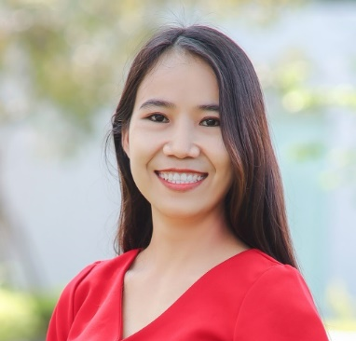
Người soạn : Phan Thị Linh
Năm sinh : 1990
Đơn vị công tác :
LH : 0916.604.268
Thân chào Quý Thầy Cô!
Rất mong nhận được phản hồi và góp ý từ Quý Thầy Cô để bộ giáo án ppt được hoàn thiện hơn.
Mọi thông tin phản hồi mong được QTC gửi về:
+ Zalo: 0916.604.268
+ Facebook cá nhân: https://www.facebook.com/nhilinh.phan/
+ Nhóm chia sẻ tài liệu: https://www.facebook.com/groups/443096903751589
Notes:
Rất mong nhận được phản hồi và góp ý từ Quý Thầy Cô để bộ giáo án ppt được hoàn thiện hơn.
Mọi thông tin phản hồi mong được QTC gửi về:
+ Zalo: 0916.604.268
+ Facebook cá nhân: https://www.facebook.com/nhilinh.phan/
+ Nhóm chia sẻ tài liệu: https://www.facebook.com/groups/443096903751589

